Slide 1
機器學習與實作
指導教授:陳朝烈 教授
組員:F108112103 李昱興
F108112105 王思涵

Slide 2
目錄
需求
分析
設計
定義變數
流程圖

Slide 3
需求
求不漏接(需打完三關)
發球點為隨機亂數
減輕電腦運算效能

Slide 4
分析
Input
Output
目前球座標
前一點球座標
底板座標
底板移動方向
Parameter:FPS

Slide 5
設計
1. 為了達到在發球點為隨機亂數時不漏接球，需要大量成功紀錄檔，所以在需要將發球位置
加入random(X座標和Y座標為5 ~ 195 pixel)，並且在訓練knn時，將紀錄檔整理出成功的紀錄檔
並放入指定資料夾提供knn訓練。
2. 為了降低運算負擔，在寫rule base時加入球只在落下且Y座標需要大於200pixel(遊戲介面為200*500)
才開始進行運算。
3. 為了降低來不及接球的情況，每次打完球將底板回歸中心點。

Slide 6
定義變數
變數名稱 | 資料型態 | 用途
mode | string | 使用rulebase或訓練結果
predictFunction | string | 使用何種訓練方式(knn、svm)
now_ball_position | int[] | 目前球座標
past_ball_position | int[] | 前一點球座標
ball_down | boolean | 球是否落下
move | int | 底板移動方向(1為右移，-1為左移，0為不動)

Slide 7
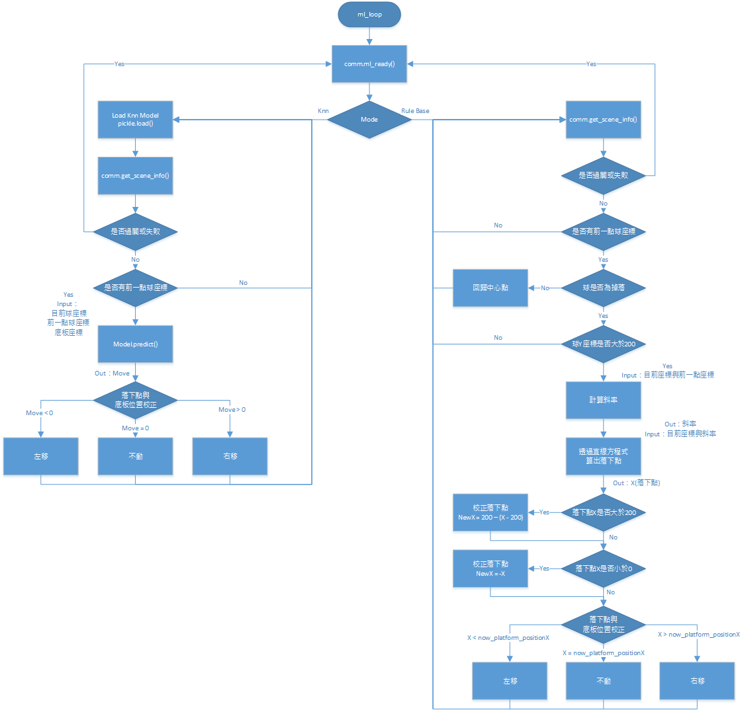
流程圖

Slide 8
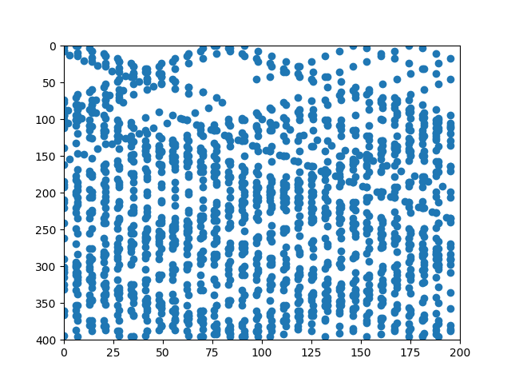
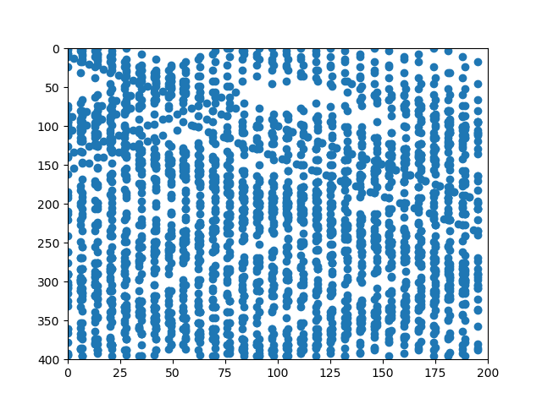
資料視覺化
One .pickle file
Two .pickle file
球y座標
球x座標

Slide 9
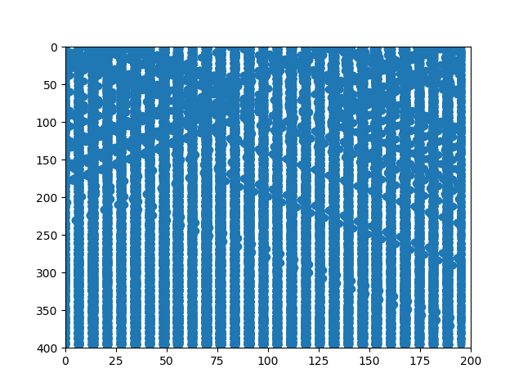
資料視覺化
All .pickle file
球y座標
球x座標

Slide 10
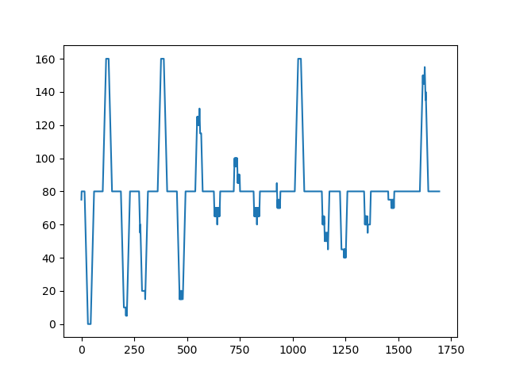
資料視覺化
All .pickle file
底板x座標
時間序

Slide 11
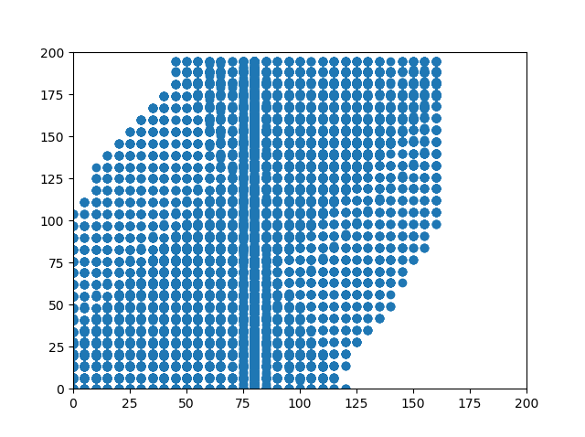
資料視覺化
All .pickle file
球x座標
底板x座標

Slide 12
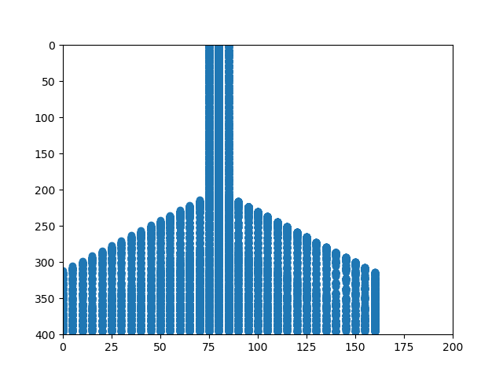
資料視覺化
All .pickle file
球y座標
底板x座標

